Slide 1
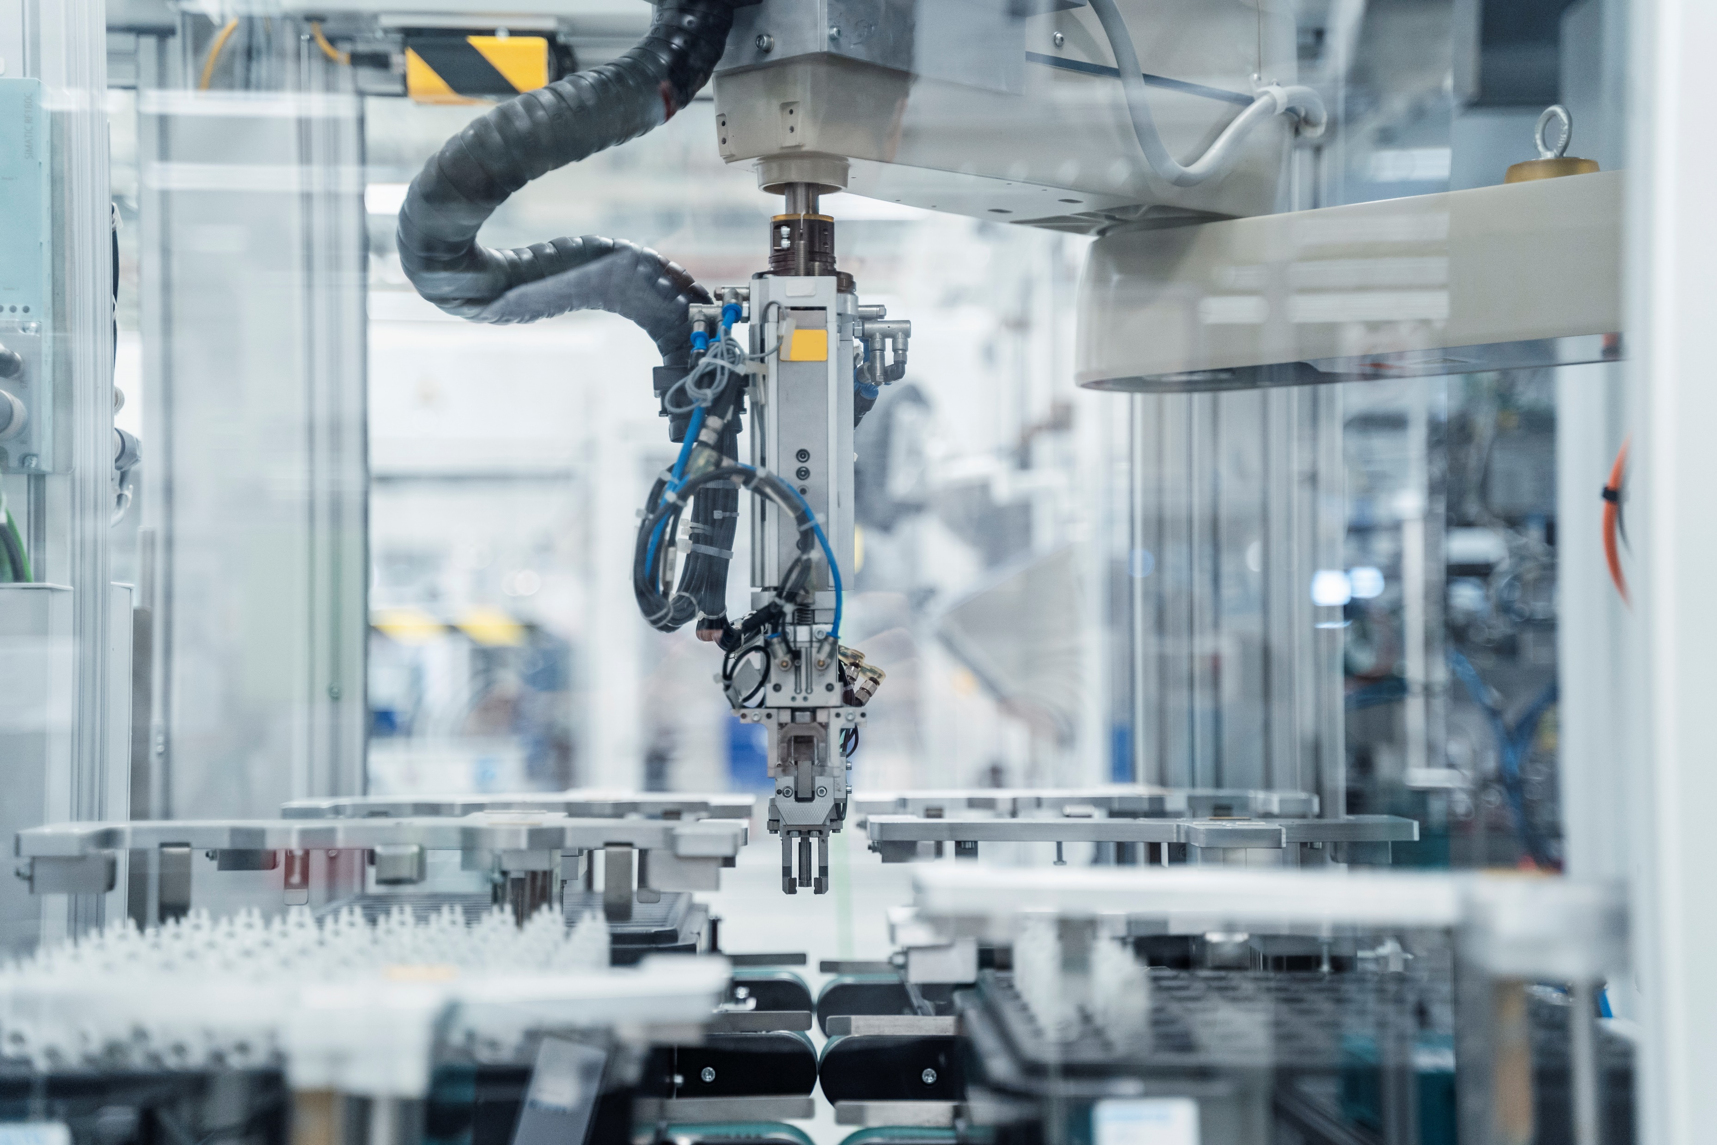
Bedrijf

Slide 2
[wereld]
Laat één van de 7 werelden van techniek zien
Wat doet jullie bedrijf hierin?
Meer informatie:
7 werelden van techniek
Hoe geef ik een inspirerende workshop? Handleiding voor bedrijven

Slide 3
[link met de leerling]
Je kunt leerlingen op verschillende manieren prikkelen. Het Bèta en Techmentality Model biedt hier handvaten voor.
Heel kort:
Leerlingen hebben contexten nodig. Gebruik daarom de 7 werelden van techniek als kapstok en kies één project binnen je bedrijf om over te vertellen.
Leerlingen hebben context nodig. Bouw je verhaal daarom goed op
Leerlingen willen graag dingen dóen, zelf ervaren. Zorg daarom voor doe-opdrachten
Leerlingen hebben perspectief nodig. Laat zien wie hier bij jullie aan werkt.

Slide 4
[bouw je verhaal op]
Hoe merkt een leerling iets van jullie werk?
oftewel
Waar heeft een leerling last van als jullie je werk niet goed doen?

Slide 5
[bouw je verhaal op]
Hoe merkt de maatschappij (mensen/milieu) iets van jullie werk?
oftewel
Wat gaat er mis als jullie je werk niet goed doen?

Slide 6
[bouw je verhaal op]
Waar zijn jullie trots op? Denk aan
Belangrijke speler in…
Grote klanten
Grote aantallen
Doorgroeimogelijkheden
Blije medewerkers

Slide 7
[kies één project]
Maak de overgang van jullie bedrijf naar één project binnen jullie bedrijf

Slide 8
[uitdagingen]
Welke (technische) uitdagingen spelen binnen dit project?

Slide 9
[Opdracht]
Laat leerlingen kennis maken met jullie uitdagingen met doe-opdrachten. Bouw deze zo op dat:
Alle leerlingen aan de opdracht kunnen starten
Leerlingen beginnen met een concrete, stap voor stap instructie
Daarna kunnen ze creatiever worden met oplossingen, zelf dingen bedenken etc.
Hoe? Hier vind je tips voor doe-opdrachten per wereld.

Slide 10
[hoe lossen jullie dat op?]
Laat zien wat jullie oplossingen – nu – zijn voor de uitdagingen. Of waar jullie aan denken.
Laat ook zien wat er nog níet af is: welke uitdagingen zijn er nog? Dan heeft een leerlingen later ook nog iets te doen bij jullie!

Slide 11
[Wie lost dat op?]
Laat zien wie in jullie bedrijf werkt aan deze oplossingen. Maak hierbij de vertaling van het onderwijsniveau van de leerlingen naar het werkniveau van de medewerkers (zie volgende sheet)

Slide 12
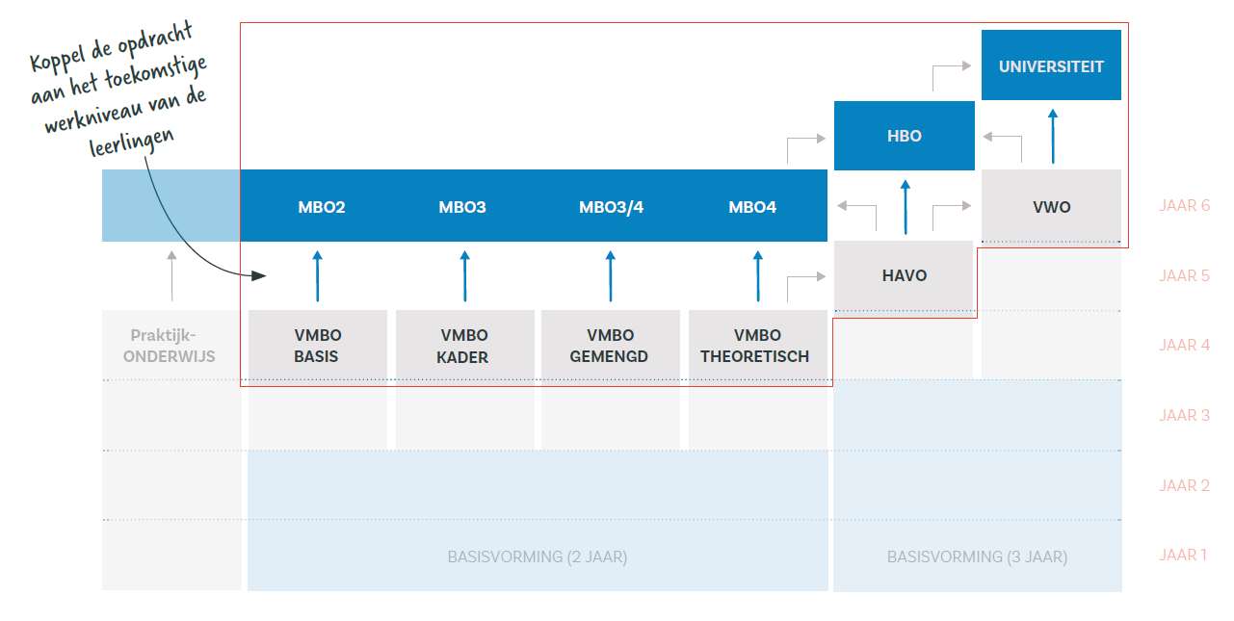
Welk niveau past?

Slide 13
Vragen?
Sluit af met een rondje vragen
Vertel wat leerlingen evt nog bij jullie kunnen ‘halen’:
Stages
Profielwerkstuk
Meeloopdagen
BBL traject
…

Slide 14
Meer inspiratie?
Voorbeeld lesbrieven van bedrijven met doe- en denkopdrachten www.brainport.nl/lesmateriaal
www.bedrijfindeklas.nl
www.facebook.com/bedrijfindeklas
info@bedrijfindeklas.nl

